Slide 1
Виртуальная лаборатория по электронике
Проект выполнили Макаренко Артем и
Плавник Данил

Slide 2
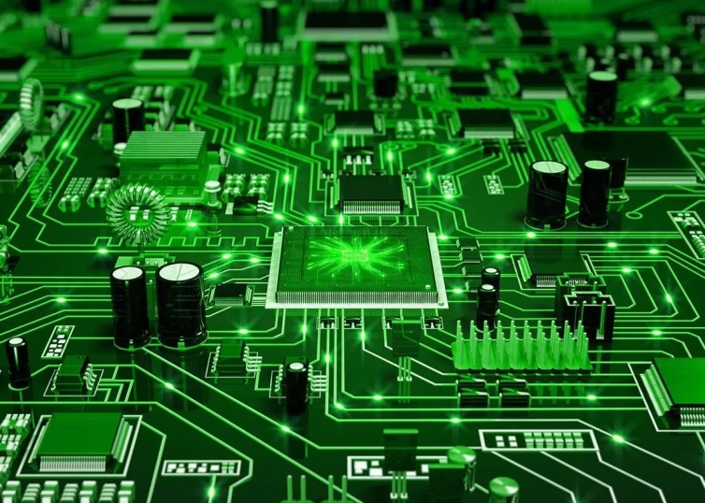
Цель:
Создать виртуальную лабораторию по электронике для наглядного показа.
Задачи:
Разработать интерфейс для программы.
Реализовать разные электронные компоненты

Slide 3
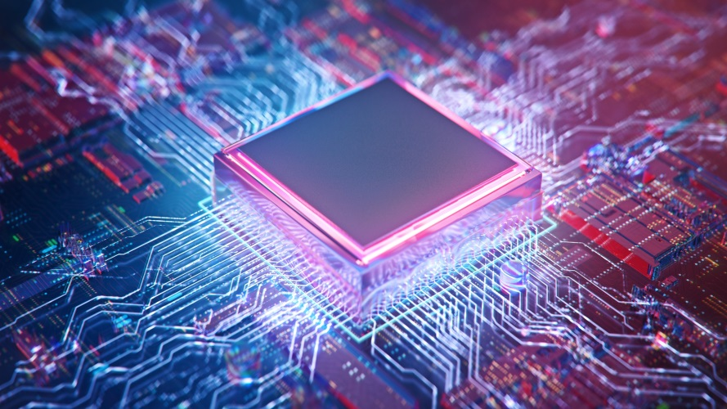
Виртуальная лаборатория по электронике содержит в себе набор электронных компонентов. С помощью неё вы можете собрать лёгкие электрические схемы и посмотреть их работу. Она нагляднее показывает работу компонентов.

Slide 4

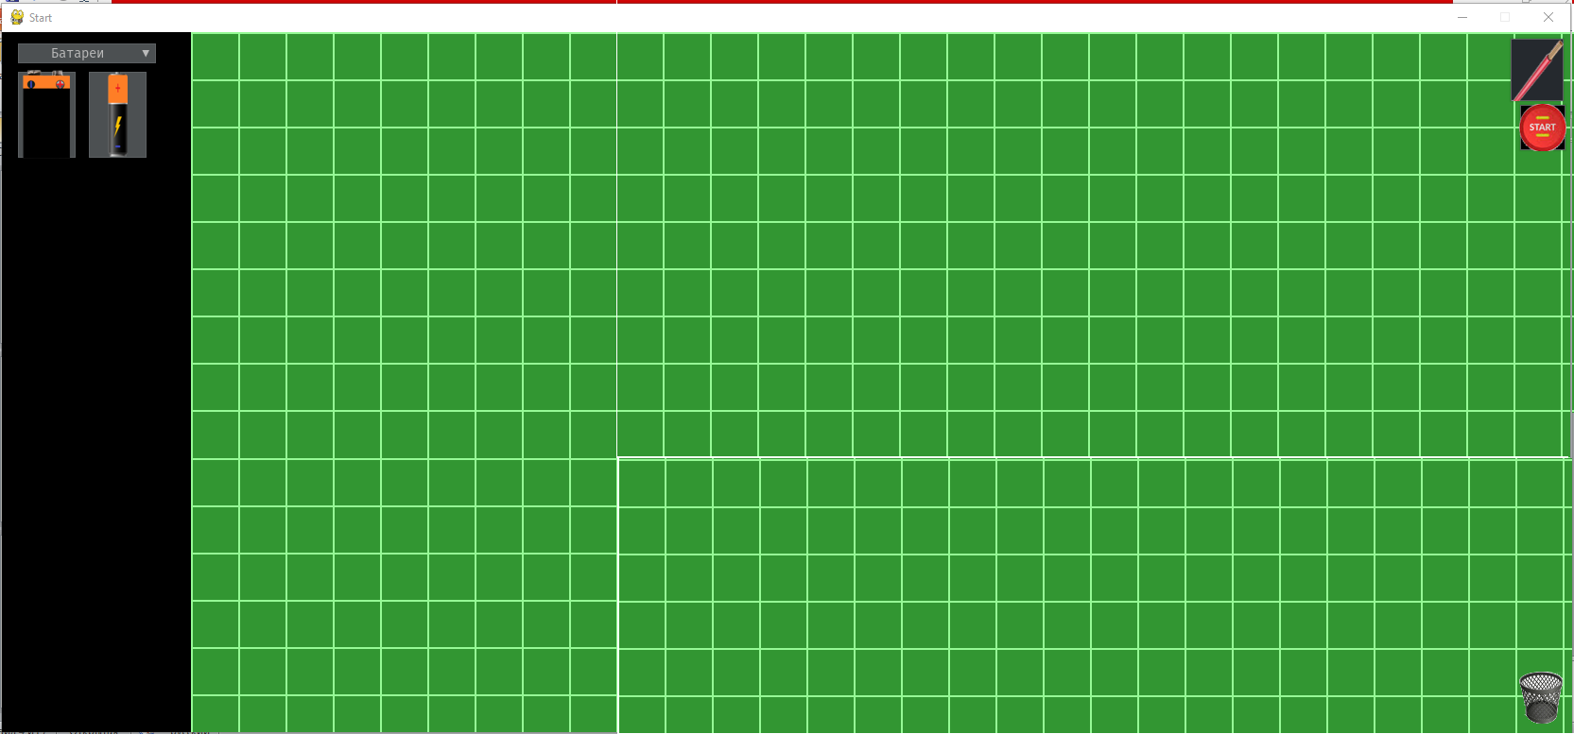
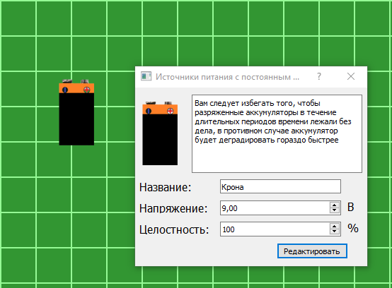
Стартовое окно
Соединение элементов
Рабочее поле
Элемент
Окно информации о элементе
Список группы элементов
Удаление элементов и соединений
Выбор элементов

Slide 5
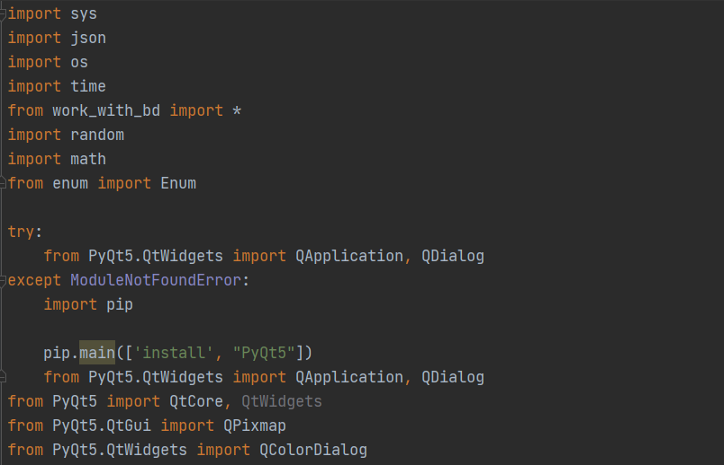
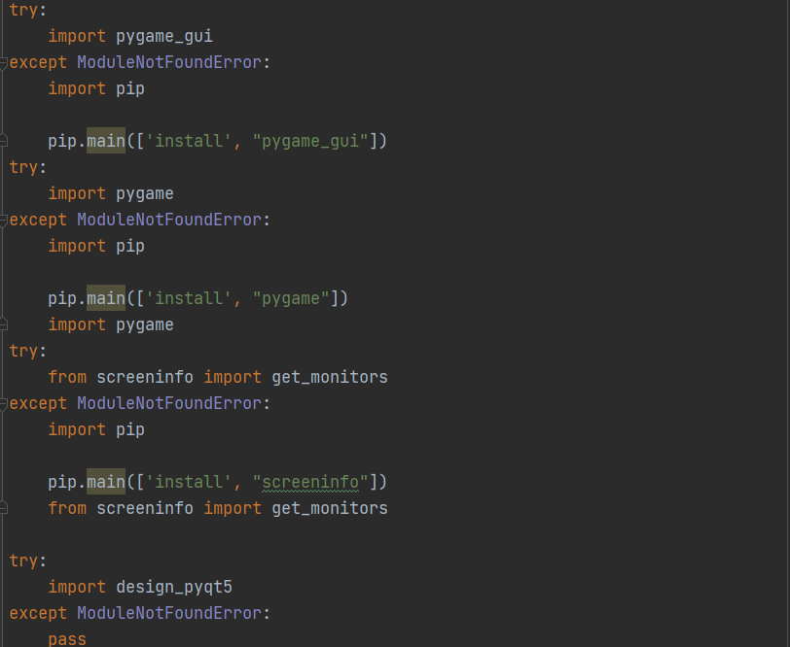
Использованные библиотеки
При создании проекта были с использованы библиотеки: PyQt5, sqlite3 (для работы с базой данных), sys, json, os, time, random, enum, screeninfo, pygame, pygame_gui(для разработки интерфейса), math.

Slide 6
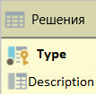
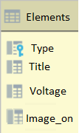
Структура базы данных
import
База данных состоит из 2 таблиц
Программа состоит из базового файла и двух подключаемых файлов для работы с дизайном и базой данных.

Slide 7
Вывод
В итоге мы разработали виртуальную лабораторию по электронике.
Мы постарались сделать программу наиболее удобной и простой в использовании.
Лучше изучили pygame.
Мы научились работать в команде.
В будущем этим приложением можно будет использовать для наглядной демонстрации работы легких электронных схем.

